Slide 1
A)
Vaga
Identificador
Status
Hora Chegada
Hora Saída
Hora Saída
Valor
Cliente Mensalista
Cliente Avulso
Nome
Placa
Marca
Cor

Slide 2
B)
Realização
Assembleia
Nome Cond
Ata
Ender. Cond
Status
1
1
Tipos
Nº Mín Partic
Possui
N
1
N
Nº Morador
Observações
Morador
Aborda
Nome Morador
Condôminos
Participantes
N
N
N
Assunto
Votos
N
N
A Favor
Contra
Abstenção

Slide 3
C)
Pedido
Nome: Drog, Farm
(1,N)
(1,1)
Cliente
Representante
Localização
endereço
Telefone
estado
(1,N)
Cidade
Nome Cliente
Data Pedido
Nome Medicamento
Solicita
Contém
Quantidade
Preço
Valor Total
(1,N)
Data de Validade
Medicamento
Nome Lab.
Cor da Tarja
Genérico
Marca

Slide 4
D)
nome
num
Quartos
Hóspede
CPF
nascimento
Tipo_tv
(1,1)
(1,1)
telefone
tipo_toalet
Tipo_cama
1
Check-out
(N,N)
data_saida
check-in
data_entrada
1
diárias
Solicita
gastos
(N,1)
(N, 1)
Casal
Com_ internet
Simples
1
N
Serviços
cabelereiro
Especial
Com_escritório
lavanderia
alfaiate
Com_ internet
cozinha
frigobar

Slide 5
E)
Cod_curso
ementa
Nome
Matricula
Matricula
Composto
1
1
1
n
Aluno
Curso
Modulo
1
1
nome
carga-horária
notas
ministra
paga
1
frequência
1
1,n
Professor
Mensalidade
valor
quantidade
Siape

Slide 6
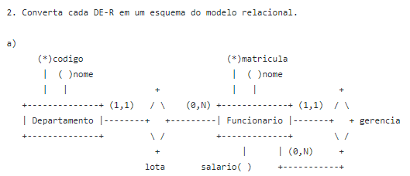
2.A)
Departamento: (Codigo*, Nome);
Funcionario(Matricula*, Codigo, Nome, Salario, Matricula_gerente)

Slide 7
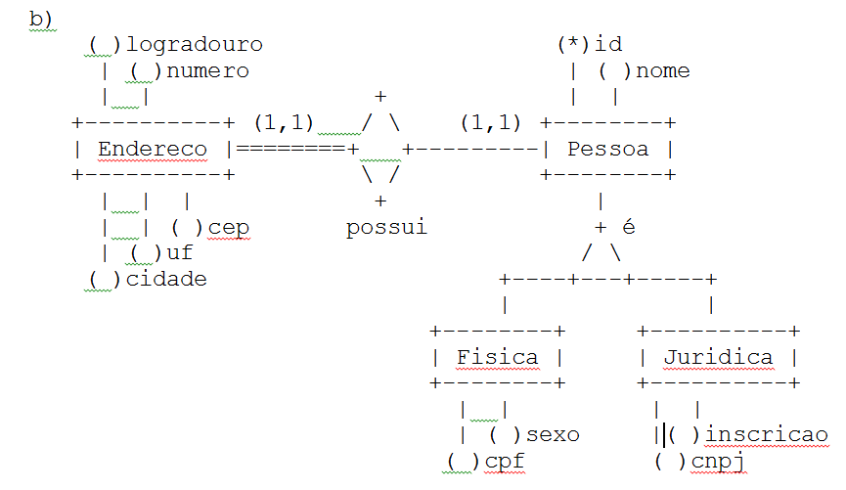
B)
Endereço:(Id*, Logradouro, Numero, Cep, UF, Cidade);
Pessoa(Id*, Nome, Tipo, CPF, Sexo, CNPJ, Inscrição).

Slide 8
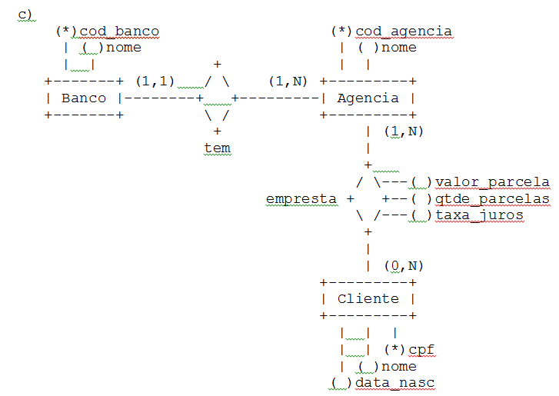
C)
Banco:(Cod_banco*, nome);
Agencia:(Cod_agencia*, cod_banco, nome, valor_parcela, qtde_parcelas, taxa_juros);
Cliente:(CPF*, cod_agencia, nome, data_nasc);

Slide 9
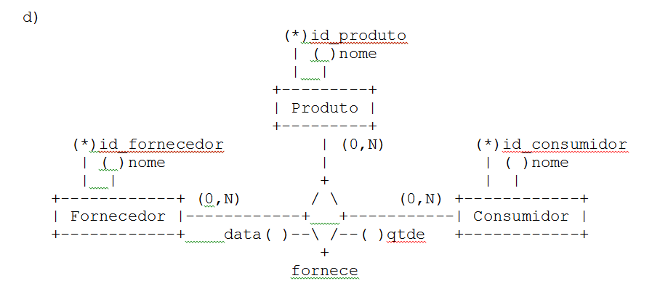
D)
Fornecedor: (*id_fornecedor, nome);
Produto: (id_produto*, id_fornecedor, id_consumidor, nome, data, qtde);
Consumidor: (id_consumidor*, nome);

Slide 10
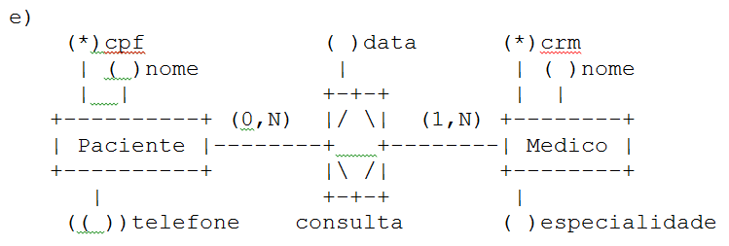
E)
Paciente: (CPF*, nome, Telefone);
Medico: (CRM*, cpf, nome, especialidade);
Data:(data; cpf, crm)

